Slide 3
持续发展的华三通信
愿景：成为新IT基础架构领导者
100个
38个
分支机构
100个国家和地区各行各业广泛应用
4000+渠道
遍布全国300多个城市
400+款产品
5000员工55%研发人员
云计算基础架构、路由器、以太网交换机、无线通信、网络安全、服务器、存储、IT管理系统等

Slide 4
No.1
市场地位
中国
18.7%
44.3%
全球交换机端口市场
中国企业路由器收入市场
29.9%
11.4%
中国企业W
L
AN市场
全球企业路由器台数市场
10.9%
中国IT安全硬件市场份额
全球
31.9%
NO.2
中国以太网交换机市场

Slide 5
No.1
No.2
政府
交通
金融
十二金工程中9个全国骨干网
中央部委和各级国干省干份额超过70%
60家民航机场，150条高速公路
85余条铁路，所有在建地铁的城市
长期服务四大银行，承建四大行、
三大保险、银联、中金所等数据中心
教育
大企业
医疗
服务全部985和211高校，80%的
教育城域网，IPv6试商用55%份额
近400家全国500强企业
70%以上百强连锁
301医院、协和医院、湘雅医院等
55%的三甲医院
电力能源
运营商
服务中国
长期服务国家电网、南方电网
中石油、中石化、中海油，煤炭30强
无线宽带WLAN数据中心网络
各行各业信息化

Slide 6
服务海外
西班牙
美国
德国
西班牙电信、
可口可乐、宝洁、梦工厂、
法国
西班牙天然气
惠普、AMD、希尔斯百货、
西班牙
运输公司
MIT、加利福尼亚大学、
佛罗里达大学、UL实验室
瑞士
瑞士
巴西
日本
瑞士电信
韩国
巴西航空、
80%
法国
机场管理局、
巴西电信
马来西亚
标致雪铁龙公司、
80%以上的海外
美国
泰国
欧尚、法国邮政、
销售收入来自于
法国国家铁路公司
欧洲和北美市场
巴西
澳大利亚
韩国
泰国
马来西亚
日本
澳大利亚
国家电算与信息中心
泰国电信
马来亚大学
日本电报电话公司(N
T
T)
昆士兰政府
三星电子
泰国人寿保险
马来西亚行政规划署
常石造船厂
全国教育无线网
韩华集团
神户大学
布里斯班大学

Slide 7
创新成就领先
2
2800
2大研发中心:北京、杭州
2800余人
组成的研发团队
CMMI Ⅳ
5500+
CMMI Ⅳ认证厂商
中国数通领域唯一
专利刷新
5500+
15％
5500多件件专利申请量
发明专利授权量全国第十
15％年销售额投入研发

Slide 8
品质塑造品牌
可靠性实验室
99.999%
可靠性
3亿
累计投入超过4000万元人民币，业界最先进的可靠性实验室之一
拥有业界先进的专业实验设备200余台，覆盖3个领域50多个实验项目
获得10余项国际国内权威认证资质
每年近千项、近万次实验，确保产品99.999%可靠性
设备
200
+
测试中心
规模大
可靠性实验室
测试中心
4000
国内网络规模最大的测试中心
硬件投资超过3亿人民币，拥有大量业界领先的测试仪器
超大规模的性能压力测试；复杂网络环境、多业务测试能力；跨产品的大型综合解决方案专业测试
4000
4000
4000
4000
4000
4000

Slide 9
服务彰显专业
贴近客户、行业经验
丰富的技术服务力量
雄厚的区域备件资源
3个备件分拨中心、75个区域备件中心和授权服务中心
覆盖全国各地市级城市
500余名区域技术服务人员提供分行业、定制化的服务
130余名服务专家坐镇技术支持中心提供咨询、规划设计等服务
专业的工程项目管理团队
雄厚资源
经验丰富
领先培训
资质认证
贴近客户
领先的培训及服务资质认证体系
温暖感 专业化
最完善的网络产品技术认证体系
培训40多个国家和地区的20余万人次

Slide 10
企业荣誉
国家重点新产品奖
2005年荣获国家重点新产品奖
国家
科技进步二等奖
浙江省高新技术企业
国家重点
软件企业
2009~2014年入选国家规划布局内重点软件企业
百强首位
2010年荣获国家科技进步二等奖
2013浙江高新技术企业百强首位
浙江省软件
十强企业
国家
2013年浙江省软件十强企业第二名
国家、省市
杭州市
科技进步奖
功勋
企业
2009~2014连续六年入选国家规划布局内重点软件企业
2006年~2013年持续被评为杭州市工业兴市功勋企业
十强
浙江省
国家
高新技术企业
电子信息制造业
30强首位
2005~2014年被评为国家级高新技术企业
2013年浙江省电子信息制造业30强首位

Slide 11
新IT新价值
云计算
大互联
智慧城市SmartCity
华三云H3Cloud
应用驱动的数据中心 ADDC
新IT
大数据
云网融合
新网络New Net
w
ork
面向应用的，随需而变的
软件定义的虚拟融合架构
移动IT
B
Y
OD
新网络
（SDN）
大安全
安全即服务Big Security

Slide 12
华三云：最佳实践No.1
四朵云，超过1000个用户
政务云
教育云
国内第1个部委级云平台、第1个省级政务云平台
国内第1个OpenStack商业化最佳实践
企业云
卫生云
北京体验环境，接待50多批、370多名国家部委用户

Slide 13
华三无线无处不在
南京青奥会
第59届欧洲歌唱大赛
7月，华三通信为巴西世界杯场馆提供无线网络建设，为全球世界杯足球爱好者提供稳定的、畅通的无线网络覆盖服务。
Notes:
7月，华三通信为巴西世界杯场馆提供无线网络建设，为全球世界杯足球爱好者提供稳定的、畅通的无线网络覆盖服务。配上欧洲歌唱大赛，青奥会等图标。这页就是展现华三通信的无线无处不在

Slide 14
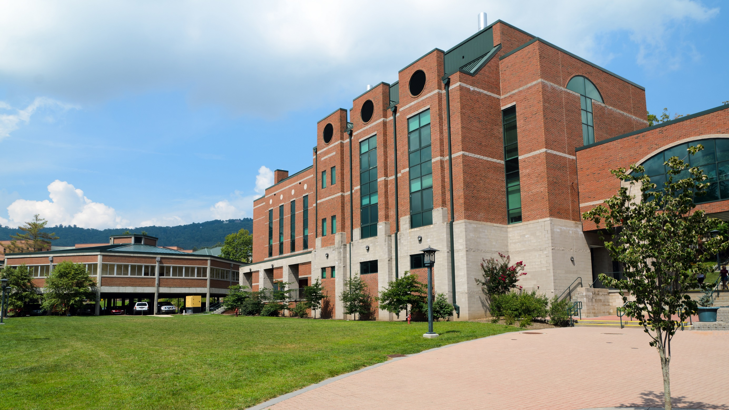
某大学案例
2.4W人
3天到3小时
16台虚拟机

Slide 15
核心价值观
优先满足客户需求是H3C生存的根本
客户
提供高质量的产品和服务是长期发展的保证
开放
合作
质量
开放合作是产业共赢的基础

Slide 16
培训学习
通过系统化的培训，促使员工与公司共同成长
新员工文化培训
学习公司文化，使新员工快速融入公司
部门上岗培训
1+1导师制和岗前系统化的专业技能培训，帮助员工胜任岗位要求
员工在职培训
在岗培训：有针对性的组织技术交流、研讨、网上学习等培训
骨干培训：对骨干员工进行深入的专业培训、基础管理培训，形成不同类别的资源池
管理培训：由业务部门或HR对主管进行员工实战管理、情境领导等管理培训
新员工文化培训
导师培养与辅导
上岗培训
资源池
岗位适应性培训
在岗培训
新员工
职业晋升
骨干培训
管理培训
轮岗培养

Slide 17
职业发展
基于任职资格管理，提供双通道晋升机制，拓宽职业空间
鼓励在专业上做精做深，专家可以获得和管理者一样的职业发展和价值回报
专业技术管理线
专业技术线
LV.6
资深经理
资深专家
LV.5
经验丰富的经理
专家
LV.4
初级经理
资深者
LV.3
LV.2
有经验者
LV.1
初做者
Notes:
换双通道图

Slide 18
福利待遇
作为一家全球化的公司，H3C员工的薪酬组合正在与国际接轨
工资
基于岗位、任职能力、绩效
基本
薪酬福利
奖金
以当年绩效考核结果为主进行评价
保险
福利
社会保险和住房公积金
商业保险：为全员购买意外伤害险、重大疾病与疾病身故险
其他福利：年度健康体检和健康医疗补贴，部门生协活动经费等

Slide 19
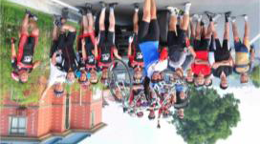
员工生活
认真工作，快乐生活
公司生协委员会 – 各体系生协小组 – 各类协会
各类协会：以员工自发为主体的协会，目前20多个，如球类、摄影、户外、单车、棋类、爱乐、劲舞团等，组织各类活动和比赛，员工参与度高。

Slide 20
薪酬标准
2015届应届生
项目
本科生
研究生
工资
8500--9500
9500-10500
奖金
基于岗位贡献与绩效，按照财务年度评定发放
法定各项社会保险（含养老、医疗、失业、工伤、生育等）
社会保障
住房公积金

Slide 21
华三通信欢迎你
乐于奉献
愿意与公司长期奋斗
共同成长和发展
团队合作意识强
诚实守信
身体健康，意志坚韧乐于承担有挑战性和有压力的工作
重视公司利益服从公司安排

Slide 22
市场类
招聘岗位——
岗位名称
产品经理、销售经理（岗位需服从公司安排）
岗位职责
产品经理：负责公司产品的售前技术支持，促进产品解决方案、品牌、渠道的建立和推广，确保营销项目的成功进行
销售经理：负责运作销售项目，组织开展营销活动，确保所辖区域/行业市场个人销售目标、市场目标的实现
专业要求
通信、计算机、电子等理工类相关专业
学历要求
研究生、本科生
外语要求
英语四级
工作地点
全国（需服从公司安排）
落户地点
如申请由公司办理，统一落户杭州

Slide 23
应聘流程
简历
投递
电子简历直接投递至：mkthr@h3c.com或登录注册简历
http://special.zhaopin.com/campus/2015/hz/hstx103141
面试
接收H3C通知(Email、短信或电话)参加面试。面试时请携带
个人简历
身份证、英语四/六级证书原件及复印件
成绩单原件及复印件
学校就业推荐表原件
黑色钢笔
签约
接收录用通知，准备相关资料，参加签约座谈会，提交就业三方协议
报到
入职
登陆H3C官方网站 ，查询报到安排，预约确认后按时报到

Slide 24
华三通信欢迎你
华三通信欢迎你

